Slide 1




Môn: Tập đọc
HẠT GẠO LÀNG TA
Notes:
Trong cuộc sống, có những vấn đề cần trao đổi, tranh luận để tìm ra câu trả lời. Cái gì quý nhất trên đời là vấn đề mà nhiều HS đã từng tranh cãi.
Hôm nay chúng ta cùng học bài “Cái gì quý nhất” để biết ý kiến riêng của ba bạn Hùng, Quý và Nam và ý kiến phân giải của thầy giáo.

Slide 2
KHỞI ĐỘNG

Slide 3
Đọc đoạn 1 bài “Chuỗi ngọc lam” và TLCH: “Cô bé mua chuỗi ngọc lam để tặng ai? Tìm chi tiết cho thấy cô bé không đủ tiền để mua?”

Slide 4
Đọc đoạn 2 bài “Chuỗi ngọc lam” và nêu nội dung chính câu câu chuyện

Slide 5
KHÁM PHÁ

Slide 6
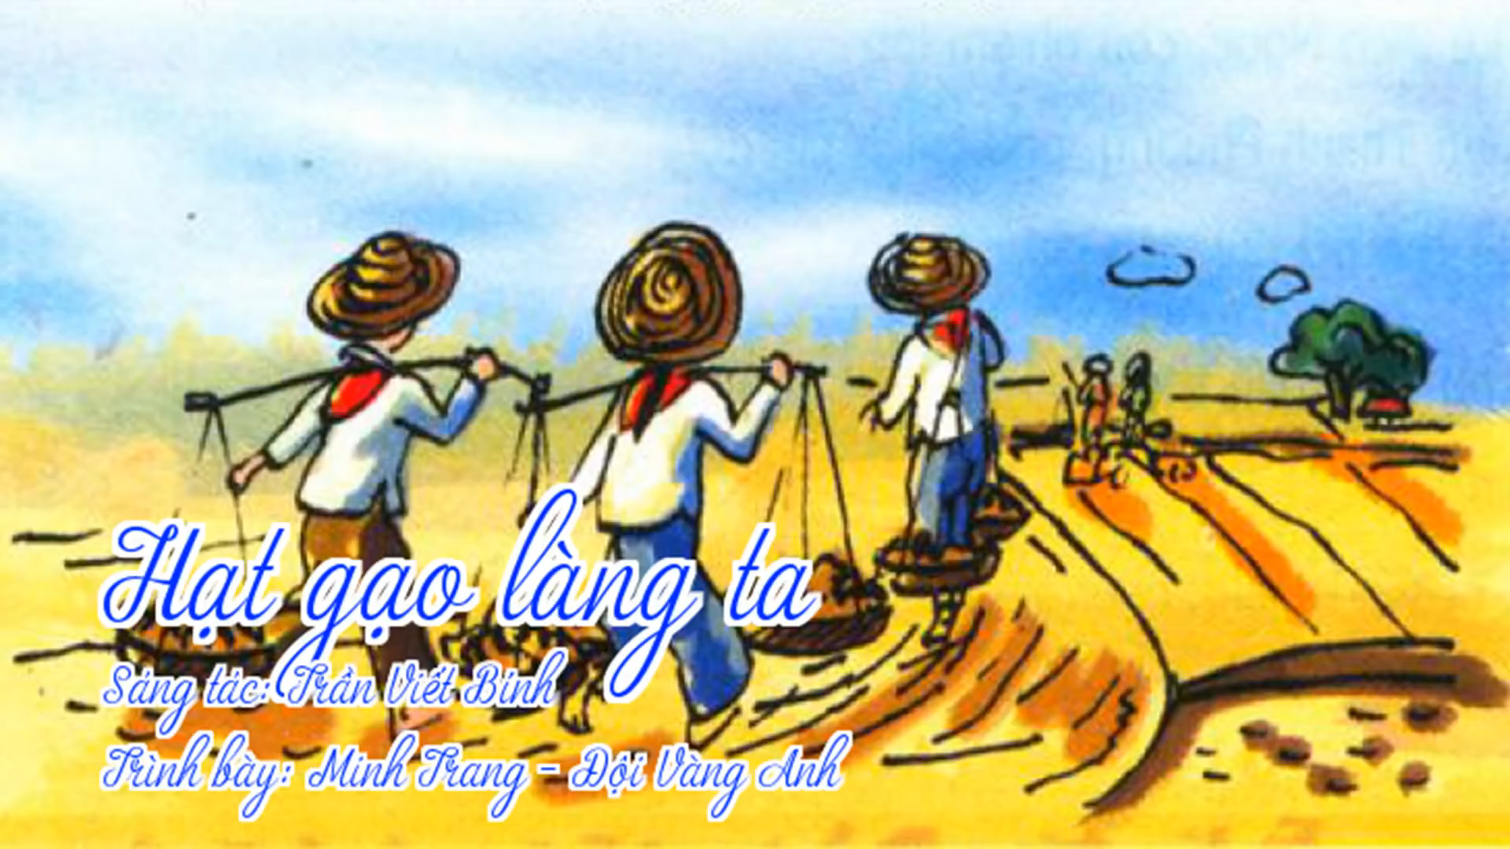

Slide 7

TẬP ĐỌC
Hạt gạo làng ta
Trần Đăng Khoa

Slide 8

1
Đọc lưu loát toàn bài. Đọc đúng các tiếng, từ khó dễ lẫn do ảnh hưởng của phương ngữ.
MỤC TIÊU
2
Đọc diễn cảm bài thơ với giọng nhẹ nhàng, tình cảm, tha thiết.
3
Hiểu nghĩa các từ khó và ý nghĩa của bài thơ.

Slide 9
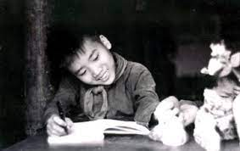
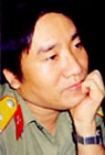
Đôi nét về nhà thơ Trần Đăng Khoa
- Từ nhỏ, ông đã được gọi là thần đồng thơ văn.
- Lên 8 tuổi, ông đã có thơ được đăng báo.
- Năm 1968, khi mới 10 tuổi, tập thơ đầu tiên của ông: Từ góc sân nhà em và Góc sân và khoang trời được NXB Kim Đồng xuất bản.
- Tác phẩm nhiều người biết đến nhất của ông là bài thơ "Hạt gạo làng ta", sáng tác năm 1968, được nhạc sĩ Trần Viết Bính phổ nhạc (1971).
- nhập ngũ ngày 26 tháng 2 năm 1975 khi đang học lớp 10
- ông cũng từng chiến đấu ở Chiến trường Tây Nam Việt Nam giai đoạn 1978-1979.
- Sau đó ông được cử sang học tại Viện Văn học Thế giới M. Gorki thuộc Viện Hàn lâm Khoa học Xã hội Nga.
- Khi trở về nước ông làm biên tập viên Tạp chí Văn nghệ quân đội.
- Từ tháng 6 năm 2004 ông chuyển sang công tác tại Đài tiếng nói Việt Nam
NT: Trần Đăng Khoa

Slide 10


Slide 11
HẠT GẠO LÀNG TA
Hạt gạo làng ta
Gửi ra tiền tuyến
Gửi về phương xa
Em vui em hát
Hạt vàng làng ta…
Trần Đăng Khoa.
Hạt gạo làng ta
Những năm bom Mỹ
Trút trên mái nhà
Những năm cây súng
Theo người đi xa
Những năm băng đạn
Vàng như lúa đồng
Bát cơm mùa gặt
Thơm hào giao thông…
Hạt gạo làng ta
Có công các bạn
Sớm nào chống hạn
Vục mẻ miệng gàu
Trưa nào bắt sâu
Lúa cao rát mặt
Chiều nào gánh phân
Quang trành quết đất…
Hạt gạo làng ta
Có vị phù sa
Của sông Kinh Thầy
Có hương sen thơm
Trong hồ nước đầy
Có lời mẹ hát
Ngọt bùi đắng cay…
Hạt gạo làng ta
Có bão tháng bảy
Có mưa tháng ba
Giọt mồ hôi sa
Những trưa tháng sáu
Nước như ai nấu
Chết cả cá cờ
Cua ngoi lên bờ
Mẹ em xuống cấy…

Slide 12
Luyện đọc đúng
Tìm hiểu bài
Luyện đọc diễn cảm
* Từ ngữ:
+ làng, nước, nấu, lên bờ, ...
+ phù sa, miệng gầu, quang trành, quết đất,

Slide 13
HẠT GẠO LÀNG TA
Hạt gạo làng ta
Gửi ra tiền tuyến
Gửi về phương xa
Em vui em hát
Hạt vàng làng ta…
Trần Đăng Khoa.
Hạt gạo làng ta
Những năm bom Mỹ
Trút trên mái nhà
Những năm cây súng
Theo người đi xa
Những năm băng đạn
Vàng như lúa đồng
Bát cơm mùa gặt
Thơm hào giao thông…
Hạt gạo làng ta
Có công các bạn
Sớm nào chống hạn
Vục mẻ miệng gàu
Trưa nào bắt sâu
Lúa cao rát mặt
Chiều nào gánh phân
Quang trành quết đất…
Hạt gạo làng ta
Có vị phù sa
Của sông Kinh Thầy
Có hương sen thơm
Trong hồ nước đầy
Có lời mẹ hát
Ngọt bùi đắng cay…
Hạt gạo làng ta
Có bão tháng bảy
Có mưa tháng ba
Giọt mồ hôi sa
Những trưa tháng sáu
Nước như ai nấu
Chết cả cá cờ
Cua ngoi lên bờ
Mẹ em xuống cấy…

Slide 14
Luyện đọc đúng
Tìm hiểu bài
Luyện đọc diễn cảm
* Câu:
Khổ thơ 1: Cần đọc vắt dòng giữa các dòng thơ:
Có vị phù sa
Của sông Kinh Thầy
Khổ thơ 2: Cần chú ý đọc vắt dòng giữa các dòng thơ:
Giọt mồ hôi sa
Những trưa tháng sáu
Nước như ai nấu
Chết cả cá cờ

Slide 15
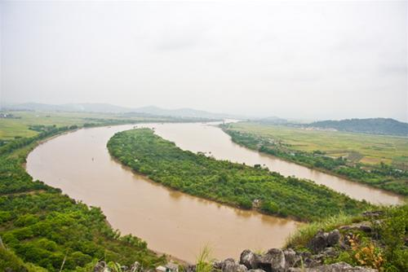
Luyện đọc đúng
Tìm hiểu bài
Luyện đọc diễn cảm
* Chú giải:
sông Kinh Thầy: sông chia nước của sông Thái Bình, chảy qua tỉnh Hải Dương.

Slide 16
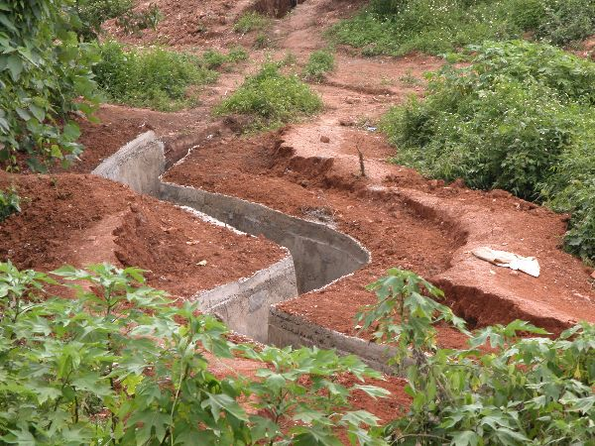
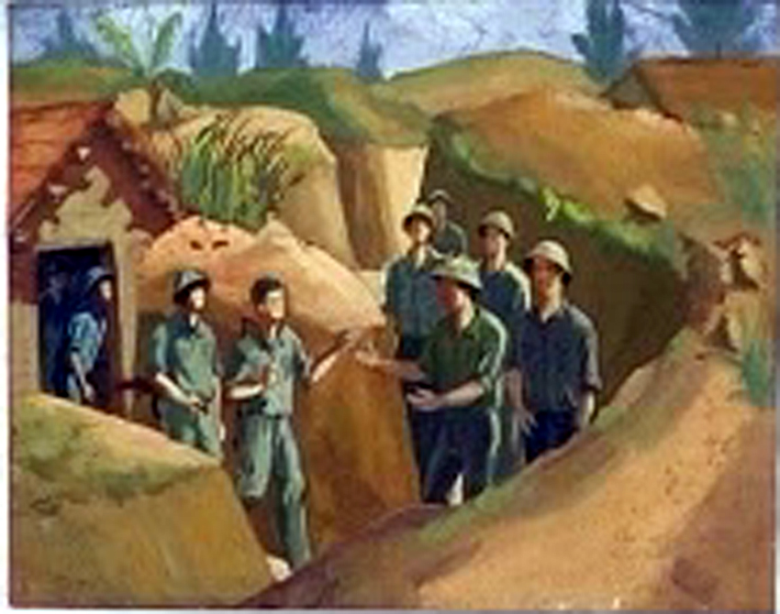
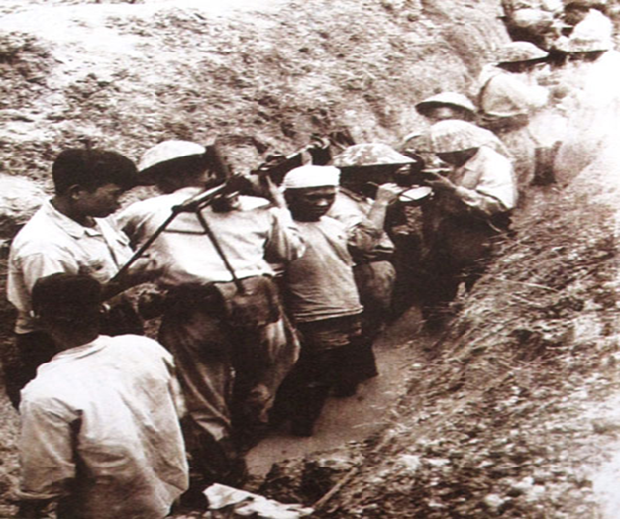
Luyện đọc đúng
Tìm hiểu bài
Luyện đọc diễn cảm
hào giao thông: đường đào sâu dưới đất để đi lại an toàn trong chiến đấu.

Slide 17
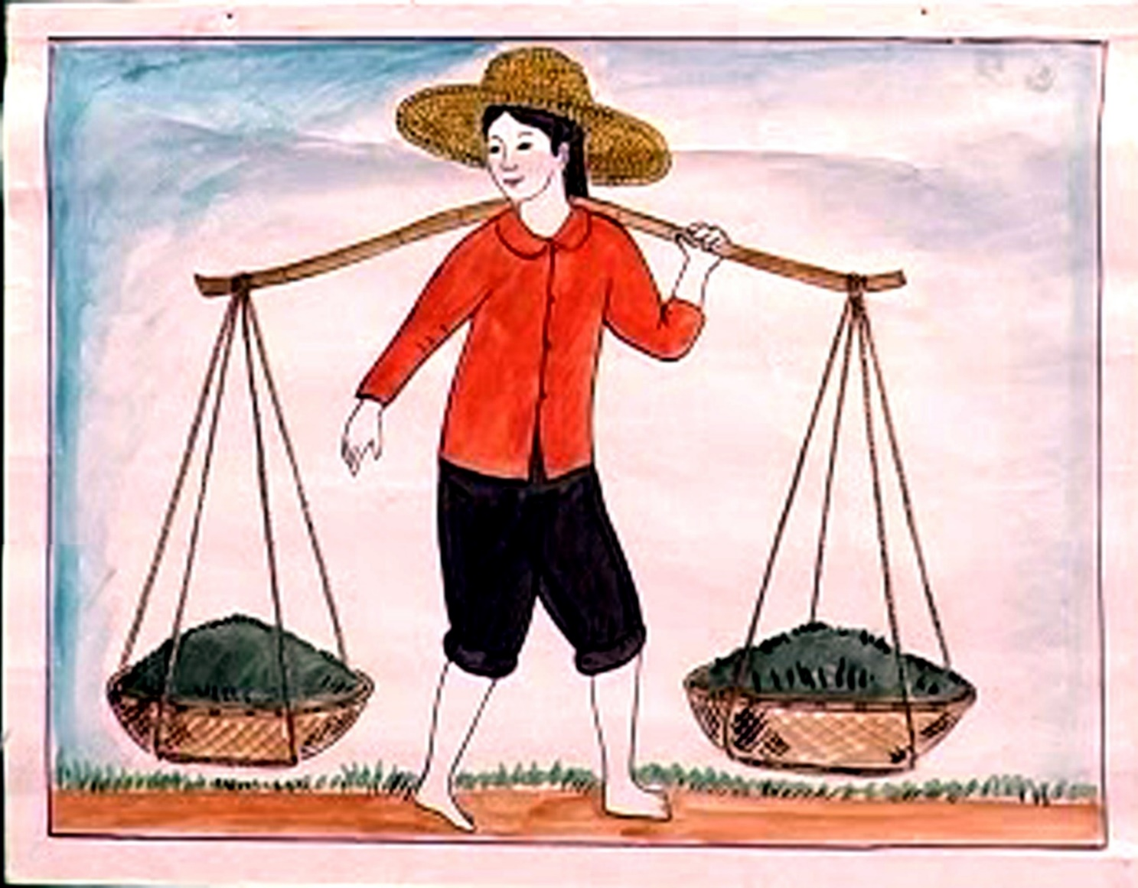
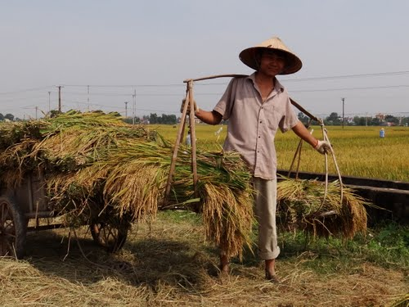
Luyện đọc đúng
Tìm hiểu bài
Luyện đọc diễn cảm
quang trành: dụng cụ đan bằng tre, nứa, đáy phẳng, có thành, dùng để vận chuyển đất, đá, ....

Slide 18
Luyện đọc đúng
Tìm hiểu bài
Luyện đọc diễn cảm
Đọc khổ thơ 1 và trả lời câu hỏi:
Em hiểu hạt gạo được làm nên từ những gì?
1
tinh túy của đất (có vị phù sa)
Hạt gạo được làm nên từ:
tinh túy của nước (có hương sen thơm trong hồ nước đầy)
công lao, sự nhọc nhằn của con người, của cha mẹ (có lời mẹ hát ngọt bùi đắng cay)
* Khổ thơ 1 nói lên điều gì?
Ý1: Hạt gạo có hương vị của quê hương
Notes:
Hạt gạo được làm nên từ những tinh hoa của đất trời, từ sự vất vả nhọc nhằn của con người nên nó vô cùng đáng quý và đáng trân trọng.

Slide 19
Đọc thầm khổ thơ 2,3 và trả lời câu hỏi:
Những hình ảnh nào nói lên sự gian nan khó nhọc khi làm nên hạt gạo?
2
Nỗi vất vả của người nông dân
Sự khốc liệt của chiến tranh
- Bão tháng bảy, mưa tháng ba (sự khắc nghiệt của thiên nhiên)
Giọt mồ hôi sa
- Những trưa tháng sáu, nước như ai nấu chết cả cá cờ, cua ngoi lên bờ mẹ em xuống cấy.
Bom Mĩ trút trên mái nhà
Băng đạn vàng như lúa đồng
Bát cơm mùa gặt thơm hào giao thông
* Mồ hôi sa: có nghĩa là mồi hôi ra nhiều đến mức rơi thẳng xuống ruộng

Slide 20
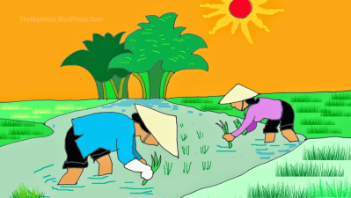
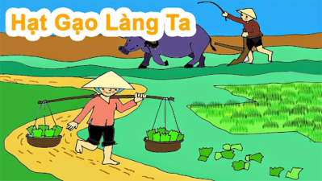
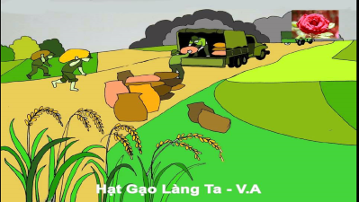
Luyện đọc đúng
Tìm hiểu bài
Luyện đọc diễn cảm
* Em có cảm nhận gì về hình ảnh trong hai câu thơ:
Cua ngoi lên bở
Mẹ em xuống cấy
- Đây là hai hình ảnh trái ngược nhau: cua sợ nước nóng phải ngoi lên bờ tìm chỗ mát còn mẹ thì lại bước chân xuống ruộng để cấy lúa.
→ Hai hình ảnh này đã nói lên nỗi vất vả, sự chăm chỉ của người nông dân không quản nắng mưa, lăn lộn trên đồng để làm nên hạt gạo.

Slide 21


Slide 22
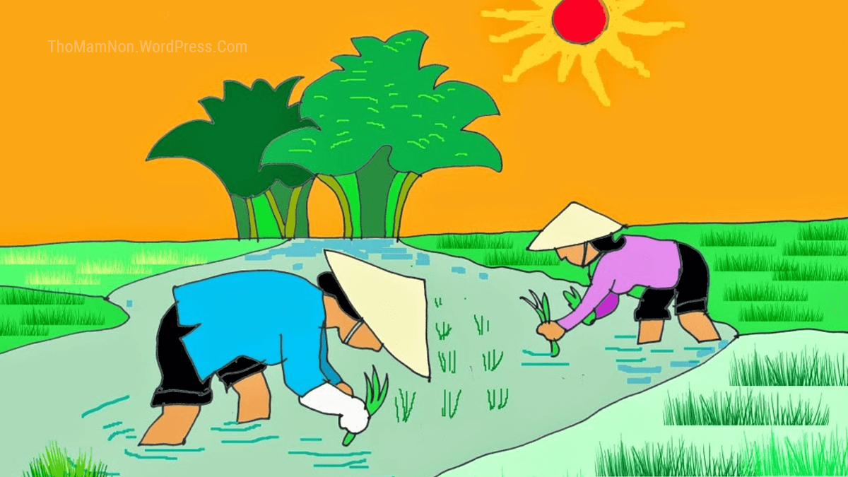

Slide 23
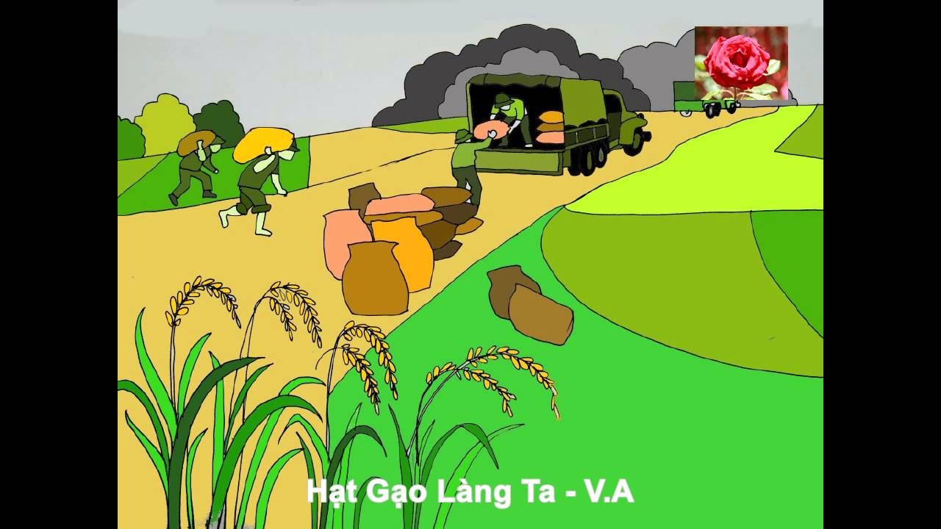
Notes:
Để có được hạt gạo, người nông dân phải đổ rất nhiều mồ hôi công sức trong một điều kiện thiên nhiên khắc nghiệt và trong sự khốc liệt của những năm tháng chiến tranh.

Slide 24
Luyện đọc đúng
Tìm hiểu bài
Luyện đọc diễn cảm
* Khổ thơ 2,3 nói với chúng ta điều gì?
Ý2: Hạt gạo có những khó khăn của thiên nhiên, của chiến tranh và nỗi vất vả của người nông dân

Slide 25
Luyện đọc đúng
Tìm hiểu bài
Luyện đọc diễn cảm
Đọc thầm khổ thơ 4 và trả lời câu hỏi:
3
Tuổi nhỏ đã góp công sức như thế nào để làm ra hạt gạo?
- Chống hạn vục mẻ miệng gầu
Bắt sâu lúa cao rát mặt
Gánh phân quang trành quết đất
* Em hiểu quết đất nghĩa là gì?
quệt đất (chạm đất): ý nói quang trành dài khi gánh bị quệt xuống đất
Notes:
Các bạn nhỏ, tuổi nhỏ sức lao động còn chưa thể bằng người lớn nhưng đã cố gắng tham gia lao động, tham gia vào công việc hậu phương hỗ trợ tiền tuyến. Hình ảnh các bạn nhỏ hăng hái tát nước, cặm cụi bắt sâu, gánh phân bằng đôi quan gánh quá khổ chắc chẵn mãi là hình ảnh thân thương, đáng yêu, đáng được khen ngợi và còn đọng lại mãi trong lòng mỗi chúng ta.

Slide 26
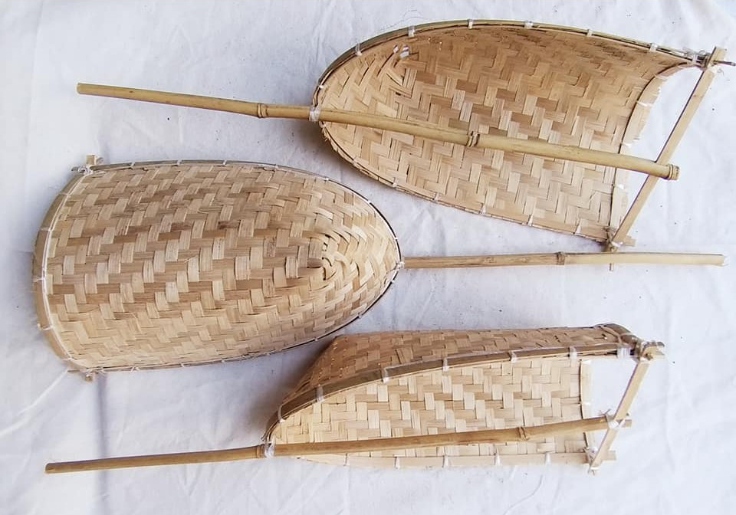
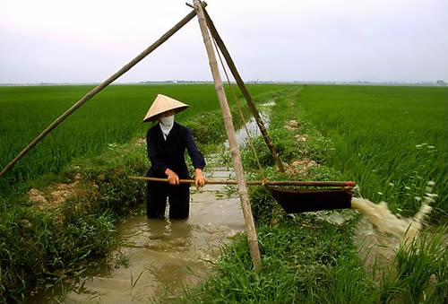
gầu sòng : gầu đan bằng tre
công dụng: dùng để tát nước vào mùa hạn

Slide 27
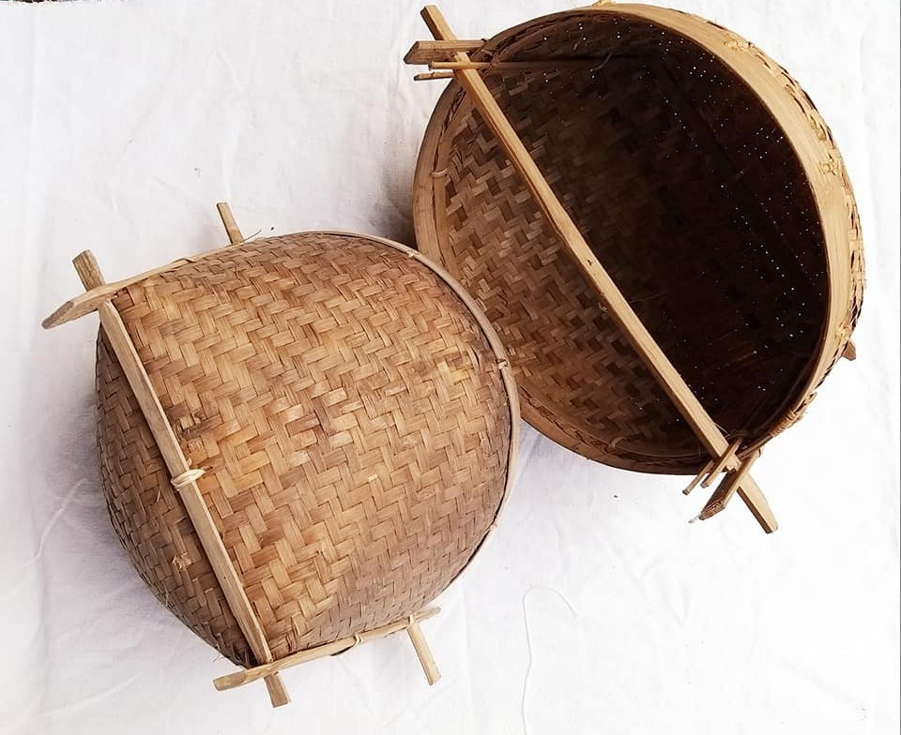
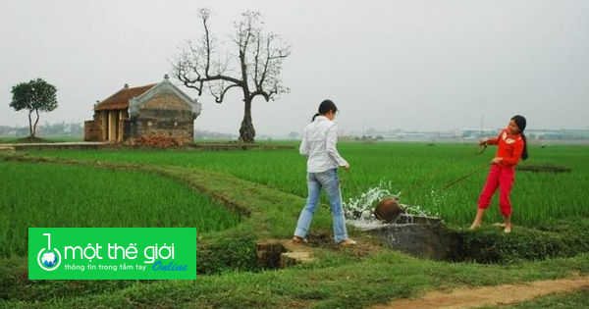
Luyện đọc đúng
Tìm hiểu bài
Luyện đọc diễn cảm
gầu dai: gầu đan bằng tre, dùng để tát nước vào mùa hạn
* Em hiểu mẻ nghĩa là gì?
(bị mất đi một mảnh nhỏ ở rìa, ở cạnh)
* mẻ miệng gầu: miệng của chiếc gầu bị mất đi một mảnh nhỏ ở rìa
Notes:
Thiếu nhi đã thay cha anh ở chiến trường gắng sức lao động, làm ra hạt gạo tiếp tế cho tiền tuyến. Hình ảnh các bạn chống hạn vục mẻ miệng gầu, bắt sâu cho lúa, gánh phân với đôi quang trành quết đất là những hình ảnh cảm động, nói lên những nỗ lực của thiếu nhi, dù nhỏ và chưa quen lao động vẫn cố gắng đóng góp công sức để làm ra hạt gạo.

Slide 28
Luyện đọc đúng
Tìm hiểu bài
Luyện đọc diễn cảm
* Qua tìm hiểu khổ thơ 4, các con thấy hạt gạo làm ra còn có công sức của ai nữa?
Ý3: Hạt gạo còn có công sức của các bạn thiếu nhi.
Notes:
Thiếu nhi đã thay cha anh ở chiến trường gắng sức lao động, làm ra hạt gạo tiếp tế cho tiền tuyến. Hình ảnh các bạn chống hạn vục mẻ miệng gầu, bắt sâu cho lúa, gánh phân với đôi quang trành quết đất là những hình ảnh cảm động, nói lên những nỗ lực của thiếu nhi, dù nhỏ và chưa quen lao động vẫn cố gắng đóng góp công sức để làm ra hạt gạo.

Slide 29
Luyện đọc đúng
Tìm hiểu bài
Luyện đọc diễn cảm
Đọc thầm khổ thơ 5 và trả lời câu hỏi:
4
Vì sao tác giả gọi hạt gạo là “hạt vàng”?
Hạt gạo được gọi là “hạt vàng” vì hạt gạo rất quý. Hạt gạo được làm nên nhờ đất, nhờ nước, nhờ mồ hôi, công sức của cha mẹ, của các bạn thiếu nhi. Hạt gạo đóng góp vào chiến thắng chung của dân tộc
* Ý của khổ thơ 5 là gì?
Ý4: Hạt gạo quý như vàng.
* Chúng ta cần có thái độ như thế nào khi sử dụng cơm, gạo?
- Mỗi người chúng ta cần có thái độ trân trọng các bác nông dân, trân trọng hạt gạo. Không bỏ phí hạt gạo vì phía sau nó là bao nhiêu nỗi nhọc nhằn.

Slide 30
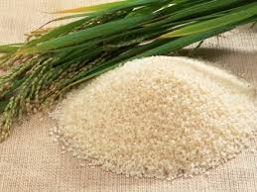
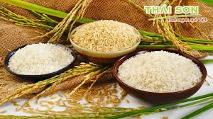
Luyện đọc đúng
Tìm hiểu bài
Luyện đọc diễn cảm
Ai ơi bưng bát cơm đầy
Dẻo thơm một hạt đắng cay muôn phần.

Slide 31

Luyện đọc đúng
Tìm hiểu bài
Luyện đọc diễn cảm
Em hãy nêu nội dung chính của bài??
NỘI DUNG CHÍNH
Hạt gạo được làm nên từ mồ hôi, công sức của cha mẹ, của các bạn thiếu nhi, là tấm lòng của hậu phương góp phần vào chiến thắng của tiền tuyến trong thời kì kháng chiến chống Mĩ cứu nước.

Slide 32
Luyện đọc đúng
Tìm hiểu bài
Luyện đọc diễn cảm
Nêu giọng đọc toàn bài?
Tập đọc
Giọng đọc
- Đọc bài thơ với giọng nhẹ nhàng, tình cảm, tha thiết; nhấn giọng tự nhiên những từ ngữ nói đến vị phù sa, hương sen, lời hát, bão, mưa, giọt mồ hôi chứa trong hạt gạo và nỗi vất vả của những người làm ra hạt gạo.

Slide 33
HẠT GẠO LÀNG TA
Hạt gạo làng ta
Gửi ra tiền tuyến
Gửi về phương xa
Em vui em hát
Hạt vàng làng ta…
Trần Đăng Khoa.
Hạt gạo làng ta
Những năm bom Mỹ
Trút trên mái nhà
Những năm cây súng
Theo người đi xa
Những năm băng đạn
Vàng như lúa đồng
Bát cơm mùa gặt
Thơm hào giao thông…
Hạt gạo làng ta
Có công các bạn
Sớm nào chống hạn
Vục mẻ miệng gàu
Trưa nào bắt sâu
Lúa cao rát mặt
Chiều nào gánh phân
Quang trành quết đất…
Hạt gạo làng ta
Có vị phù sa
Của sông Kinh Thầy
Có hương sen thơm
Trong hồ nước đầy
Có lời mẹ hát
Ngọt bùi đắng cay…
Hạt gạo làng ta
Có bão tháng bảy
Có mưa tháng ba
Giọt mồ hôi sa
Những trưa tháng sáu
Nước như ai nấu
Chết cả cá cờ
Cua ngoi lên bờ
Mẹ em xuống cấy…

Slide 34
HẠT GẠO LÀNG TA
Hạt gạo làng ta
Gửi ra tiền tuyến
Gửi về phương xa
Em vui em hát
Hạt vàng làng ta…
Trần Đăng Khoa.
Hạt gạo làng ta
Những năm bom Mỹ
Trút trên mái nhà
Những năm cây súng
Theo người đi xa
Những năm băng đạn
Vàng như lúa đồng
Bát cơm mùa gặt
Thơm hào giao thông…
Hạt gạo làng ta
Có công các bạn
Sớm nào chống hạn
Vục mẻ miệng gàu
Trưa nào bắt sâu
Lúa cao rát mặt
Chiều nào gánh phân
Quang trành quết đất…
Hạt gạo làng ta
Có vị phù sa
Của sông Kinh Thầy
Có hương sen thơm
Trong hồ nước đầy
Có lời mẹ hát
Ngọt bùi đắng cay…
Hạt gạo làng ta
Có bão tháng bảy
Có mưa tháng ba
Giọt mồ hôi sa
Những trưa tháng sáu
Nước như ai nấu
Chết cả cá cờ
Cua ngoi lên bờ
Mẹ em xuống cấy…

Slide 35
HẠT GẠO LÀNG TA
Hạt gạo làng ta
Có bão tháng bảy
Có mưa tháng ba
Giọt mồ hôi sa
Những trưa tháng sáu
Nước như ai nấu
Chết cả cá cờ
Cua ngoi lên bờ
Mẹ em xuống cấy….

Slide 36



THI ĐỌC DIỄN CẢM

Slide 37
HẠT GẠO LÀNG TA
Hạt gạo làng ta
Có bão tháng bảy
Có mưa tháng ba
Giọt mồ hôi sa
Những trưa tháng sáu
Nước như ai nấu
Chết cả cá cờ
Cua ngoi lên bờ
Mẹ em xuống cấy….

Slide 38
HỌC THUỘC LÒNG
Học sinh luyện học thuộc lòng bài thơ

Slide 39
THI ĐỌC THUỘC LÒNG

Slide 40
VẬN DỤNG
* Chúng ta cần có thái độ như thế nào với các các sản phẩm nông nghiệp do người nông dân đã làm ra?
* Chúng ta cần trân trọng những sản phẩm người nông dân đã vất vả “một nắng hai sương” để làm ra.
* Cần sử dụng tiết kiệm, tránh lãng phí.
* Học tập tính cách chăm chỉ, siêng năng của người nông dân,

Slide 41
DẶN DÒ
Tập đọc
Về nhà luyện học thuộc lòng bài thơ.
Chuẩn bị bài sau: Buôn Chư Lênh đón cô giáo

Slide 42






Chúc các em chăm ngoan học giỏi.
- Toàn bài đọc với giọng nhẹ nhàng nhấn giọng ở những từ gợi tả: khoái, rủ rỉ, ngọ nguậy, bé xíu, đỏ hồng, nhọn hoắt,….
- Phân biệt lời của các nhân vật trong đoạn 3:
+ Giọng bé Thu: hồn nhiên, nhí nhảnh
+ Giọng ông: hiền từ, chậm rãi
+ Nhấn giọng ở các từ ngữ: hé mây, phát hiện, sà xuống, cầu viện, hiền hậu, đất lành chim đậu, ...
Nêu giọng đọc toàn bài?
Giọng đọc

Slide 44
Đọc thuộc lòng 2 khổ thơ cuối bài thơ và nêu ý nghĩa của bài thơ.

Slide 45
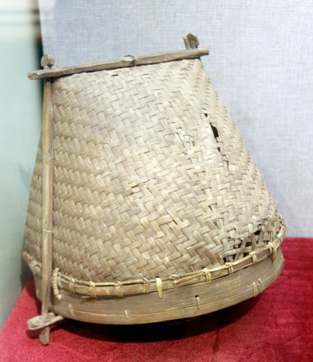
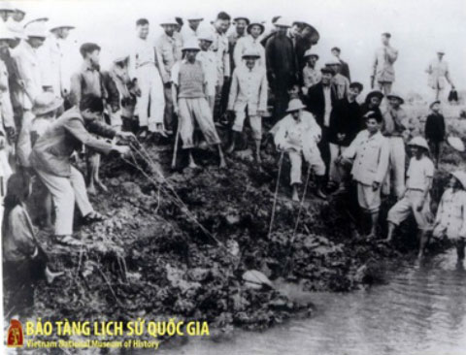
Luyện đọc đúng
Tìm hiểu bài
Luyện đọc diễn cảm
Chiếc gầu Chủ tịch Hồ Chí Minh dùng để tát nước chống hạn

